Slide 1
Мобильное приложение «Конвертер валют»
Фазылов 402ИС-22

Slide 2
Содержание
Цель проекта
Выбор технологии (Kotlin vs Java)
Демонстрация интерфейса
Логика работ
Особенности реализации
Результаты и выводы

Slide 3
Цель и задачи проекта
Цель: Создать простое и удобное приложение для конвертации валют
Задачи:
Изучить основы разработки под Android
Освоить язык Kotlin
Реализовать интуитивно понятный интерфейс
Внедрить логику конвертации валют
Обеспечить обработку ошибок пользователя

Slide 4
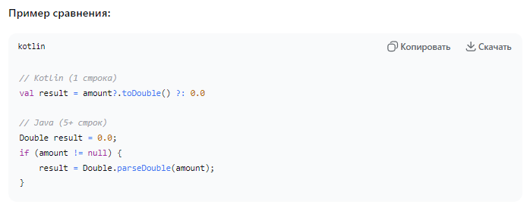
Выбор технологии: Почему Kotlin?
Преимущества Kotlin:
✅ Официальный язык Android (поддержка Google с 2017)
✅ Более безопасный (null-safety, предотвращение ошибок)
✅ Лаконичный синтаксис (на 40% меньше кода чем Java)
✅ Полная совместимость с Java
✅ Современные функции (корутины, extension-функции)

Slide 5
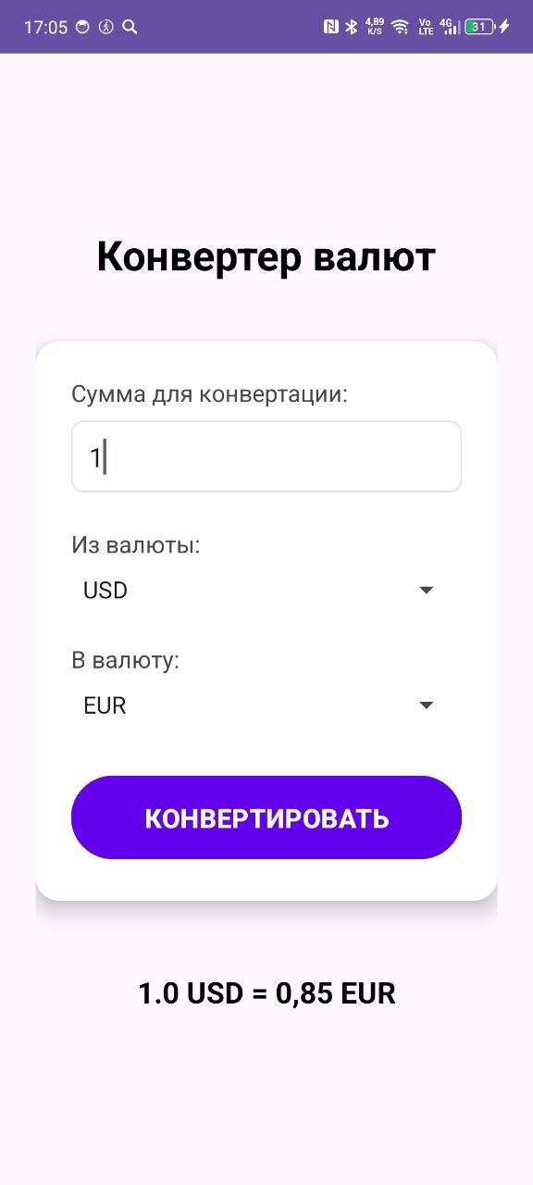
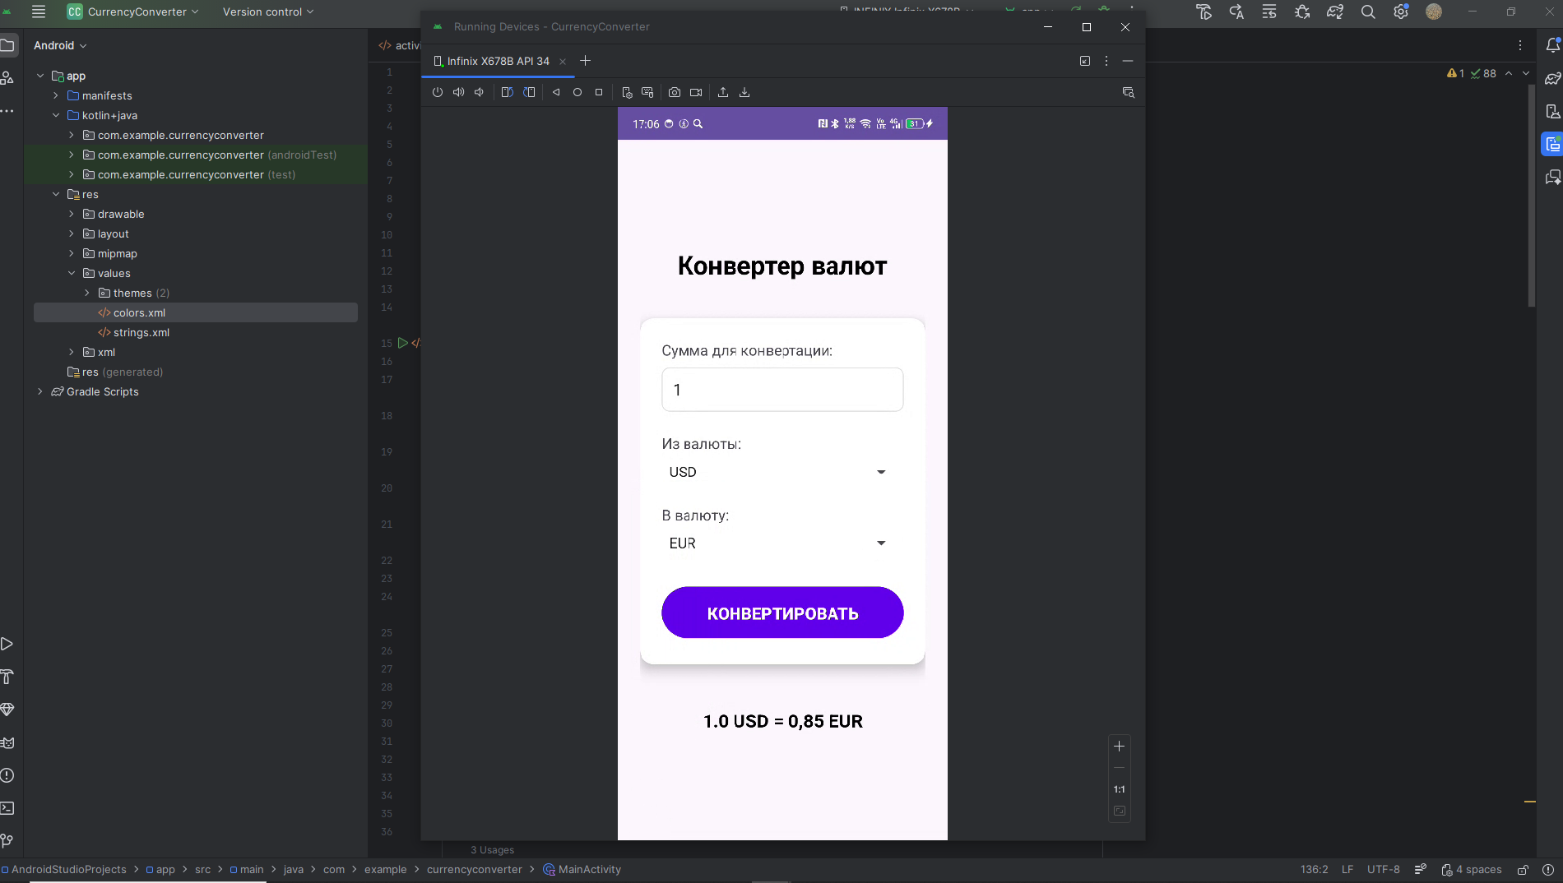
Интерфейс приложения

Slide 6
Логика работы приложения
Алгоритм конвертации:
Пользователь вводит сумму
Выбирает исходную и целевую валюту
Нажимает "Конвертировать"
Приложение переводит сумму через USD:
  RUB → USD → EUR
  100 RUB → 1.33 USD → 1.13 EUR

Slide 7
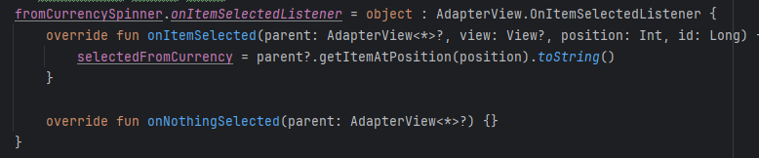
Ключевые компоненты кода
1. Хранение курсов:
kotlin
private val exchangeRates = mapOf(
"USD" to 1.0,
"EUR" to 0.85,
"RUB" to 75.0)

Slide 8

Спасибо за внимание!

